Slide 1
PEMROGRAMAN II
Yulianti., S.Kom., M.Kom.
0812 1025 8055
yulianti@unpam.ac.id

Slide 2
Peraturan Perkuliahan
Absensi dilakukan maksimal 15 menit dari jadwal, jika terlambat dianggap tidak hadir.
Jumlah kehadiran minimal 13 pertemuan, jika kurang dari 13 pertemuan, tidak diluluskan atau nilai dikurangi.
Jika tidak masuk harus ada surat keterangan yang sah (surat dokter, surat tugas, dll), maksimal 2 kali dapat dianggap.
Jika mengerjakan selain materi yang diajarkan, nilai dikurangi atau tidak diluluskan.

Slide 3
Tugas
Tugas akan diberikan minimal 2 kali
Tugas dikumpulkan sesuai ketentuan, tidak boleh terlambat.
Jika terlambat tidak diterima atau diberi nilai 0 (nol).
Jika ada yang mengcopy, nilai dibagi dengan jumlah yang sama atau tidak diterima.

Slide 4
Penilaian
Nilai Akhir = 10% Absensi + 20% Tugas + 30% UTS + 40% UAS
Nilai UTS/UAS = 50% Nilai Harian + 50% Nilai Ujian (UTS/UAS)
Jika nilai tertinggi kurang dari 95
Nilai = NilaiAsli +(95-NilaiTertinggi)
*(NilaiAsli/NilaiTertinggi)
*(NilaiHarian/NilaiHarianTertinggi)

Slide 5
SAP (Satuan Acara Perkuliahan)
Pertemuan | Pokok Bahasan
1 | Pengenalan NetBeans
2-7 | Membuat Aplikasi Desktop
8 | Membuat Desain Aplikasi
9 | Membuat Paket Installer (Deployment)
10-14 | Pemrograman Web
15-18 | Membuat Aplikasi Web

Slide 6
Pengenalan NetBeans
Aplikasi Konsol
Aplikasi GUI

Slide 7
Aplikasi Konsol
Untuk membuat project baru dapat dilakukan dengan memilih:
Menu File  New Project
Toolbar New Project
Ctrl + Shift + N
Sehingga tampil kotak dialog New Project, pilih Java untuk Categories, dan Java Application untuk Projects

Slide 8
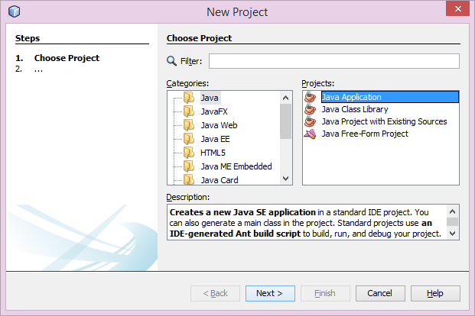
Kotak Dialog New Project

Slide 9
New Application
Pada kotak dialog New Project, klik tombol Next, sehingga tampil kotak dialog New Application
Ubah nama project menjadi PengenalanNetBeans
Tentukan lokasi penyimpanan project (Project Location)
Kosongkan opsi Create Main Class, dan Set As Main Project (untuk NetBeans versi 6 atau sebelumnya), karena belum digunakan

Slide 10
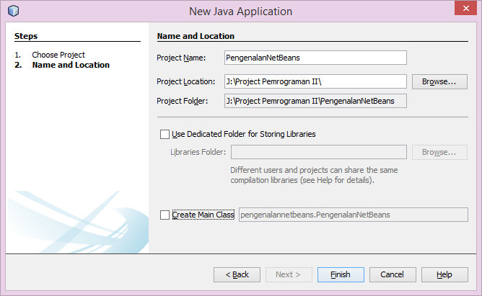
Kotak Dialog New Application

Slide 11
Aplikasi Konsol
klik tombol Finish pada kotak dialog New Application

Slide 12
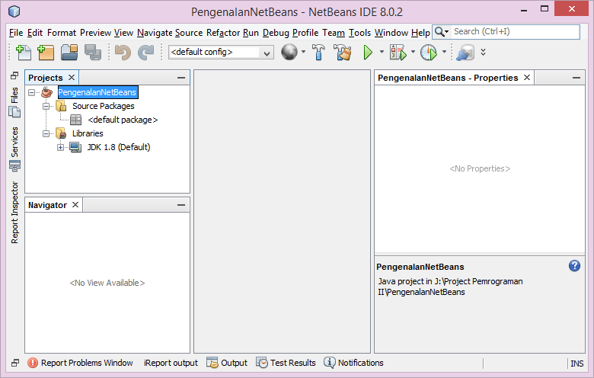
Tampilan NetBeans
Project explorer, menunjukkan nama Project, nama paket/folder, dan file-file di dalamnya
Jika tidak tampil, klik menu Window >> Projects

Slide 13
Membuat Paket (Package)
Paket digunakan untuk mengelompokkan kelas
Untuk membuat paket, klik kanan pada nama project, atau source packages, dan pilih New  Java Package

Slide 14
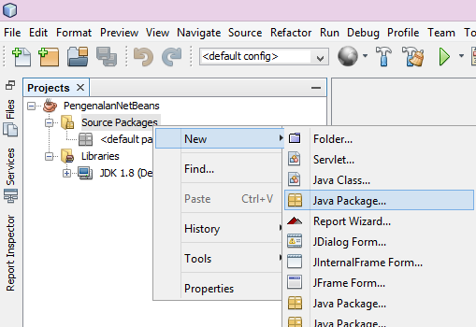
Membuat Paket (Package)

Slide 15
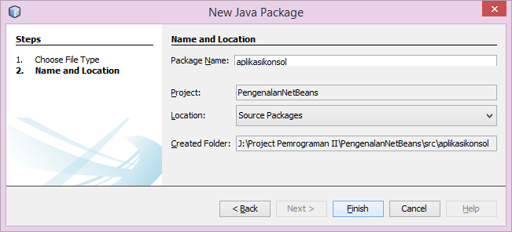
Membuat Paket (Package)
Ubah nama package menjadi aplikasikonsol
Untuk mengakhiri, klik tombol Finish

Slide 16
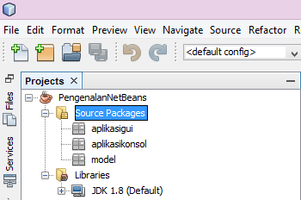
Membuat Paket (Package)
Dengan cara yang sama, buat package dengan nama aplikasigui dan model
Hasilnya seperti pada gambar di bawah ini

Slide 17
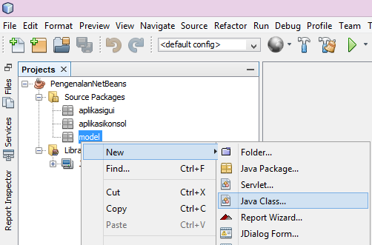
Membuat Class
Untuk membuat class, klik kanan pada package model
Pilih New  Java Class

Slide 18
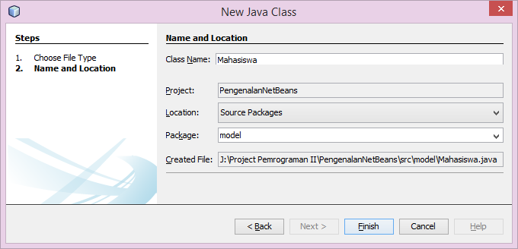
Membuat Class
Ubah nama class menjadi Mahasiswa
Pastikan package-nya model
Akhiri dengan mengklik tombol Finish

Slide 19
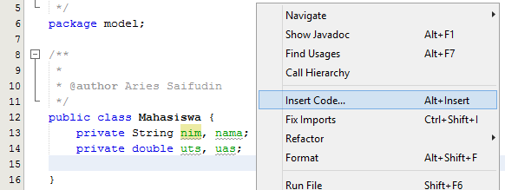
Membuat Class
Di dalam class Mahasiswa tambahkan properti nim dan nama bertipe String, serta uts dan uas bertipe double, dengan akses modifier private
Untuk membuat metode asesor (getter) dan mutator (setter), klik kanan di dalam class di bawah properti, pilih Insert Code…

Slide 20
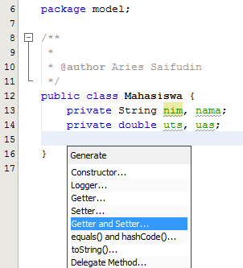
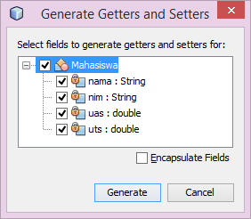
Membuat Class
Pada menu pop up, pilih Getter and Setter…
Pada kotak dialog beri ceklist pada semua properti yang akan dibuatkan metode asesor dan mutator, kemudian klik tombol Generate

Slide 21
Membuat Class
Untuk metode standar dapat dibangkitkan (generated), sedangkan yang tidak standar harus diketik
Buat metode untuk menghitung nilai akhir (getNilaiAkhir), menghitung grade (getGrade), dan menentukan status kelulusan (getStatusLulus)
Source code ketiga metode ada di slide selanjutnya

Slide 22
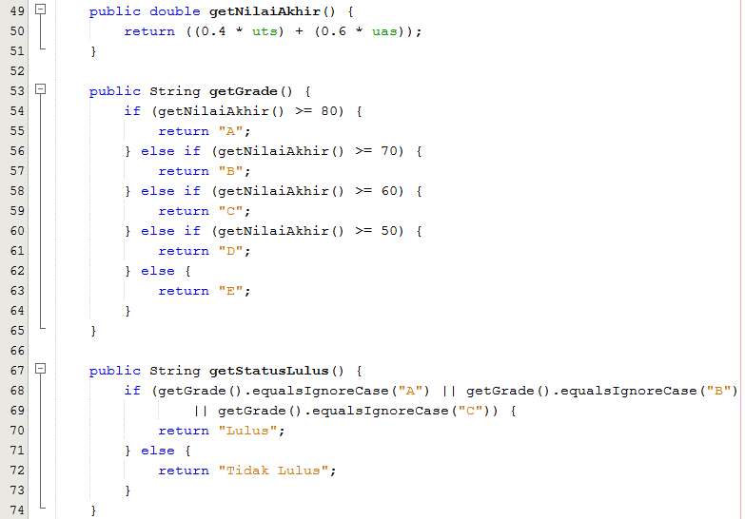
Membuat Class

Slide 23
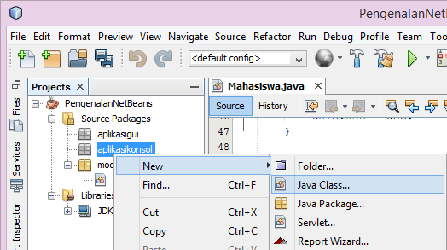
Aplikasi Konsol
Untuk membuat aplikasi konsol, klik kanan pada package aplikasikonsol
Pilih New  Java Class

Slide 24
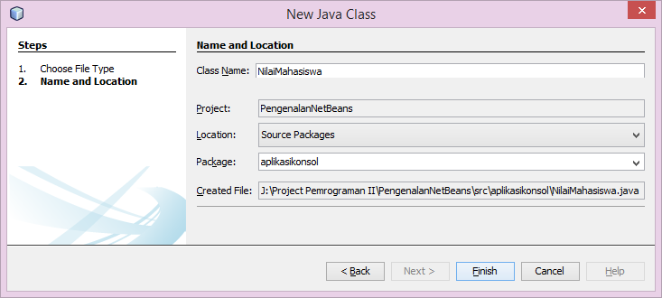
Aplikasi Konsol
Ubah nama class menjadi NilaiMahasiswa
Package-nya aplikasikonsol dan klik tombol Finish

Slide 25
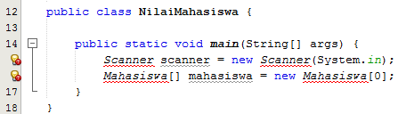
Aplikasi Konsol
Buat metode main agar dapat dieksekusi (run)
Buat objek dari class Scanner untuk membaca masukan dari keyboard
Buat array objek dari class Mahasiswa

Slide 26
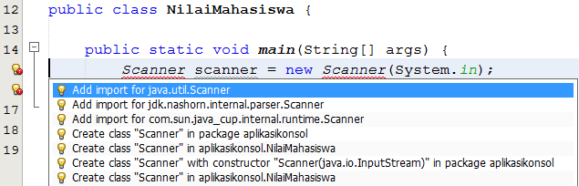
Aplikasi Konsol
Class Scanner dan Mahasiswa tidak dikenali, sehingga ada indikator kesalahan
Klik pada lampu indikator kesalahan, sebelah kiri class Scanner, pilih Add Import for java.util.Scanner, sehingga di bagian atas bawah nama package ditambahkan import java.util.Scanner;

Slide 27
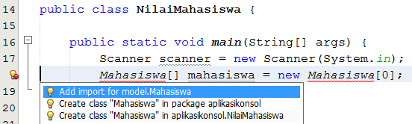
Aplikasi Konsol
Dengan cara yang sama, klik pada lampu indikator kesalahan, sebelah kiri class Mahasiswa, pilih Add Import for model.Mahasiswa, sehingga di bagian atas bawah nama package ditambahkan import model.Mahasiswa;
Tidak semua kesalahan dapat diperbaiki dengan mengklik lampu indikator kesalahan, jadi harus memperhatikan dan mengerti kesalahannya terlebih dulu

Slide 28
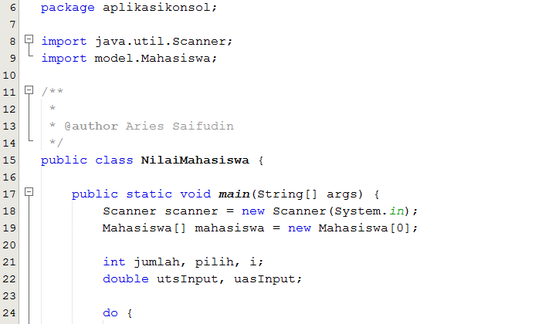
Aplikasi Konsol
Berikut ini source code lengkapnya

Slide 29
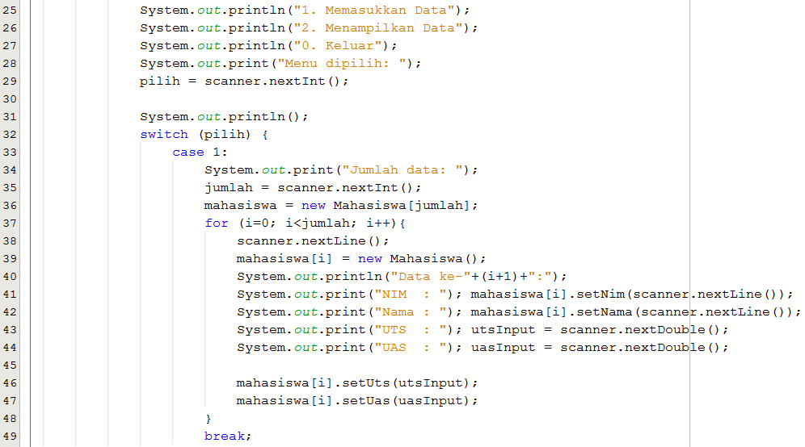
Aplikasi Konsol

Slide 30
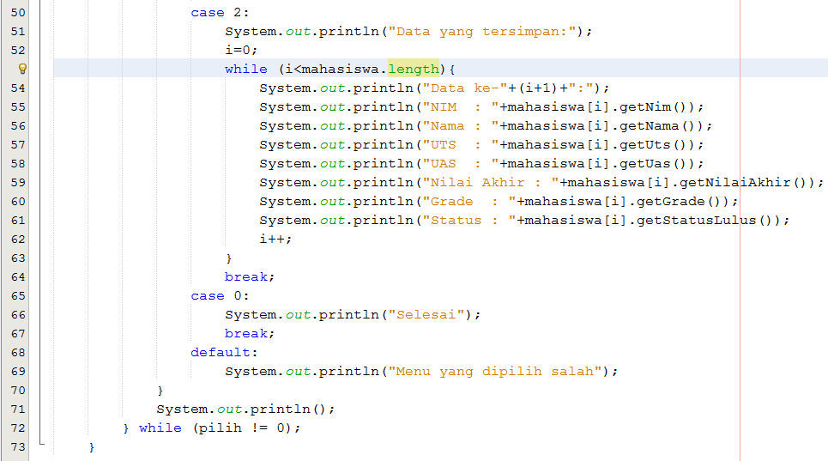
Aplikasi Konsol

Slide 31
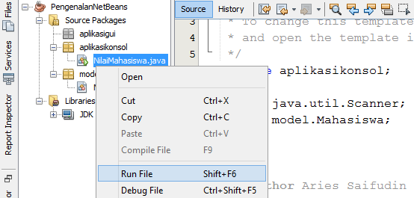
Eksekusi Aplikasi Konsol
Untuk mengeksekusi (run) aplikasi yang sudah dibuat dapat dilakukan dengan beberapa cara:
Klik kanan pada nama file di project explorer, dan pilih Run File
Klik kanan pada source code, dan pilih Run File
Klik menu Run, dan pilih Run File
Tekan tombol Shift+F6

Slide 32
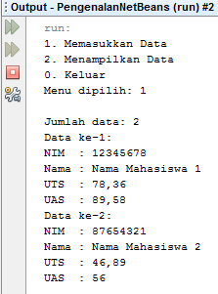
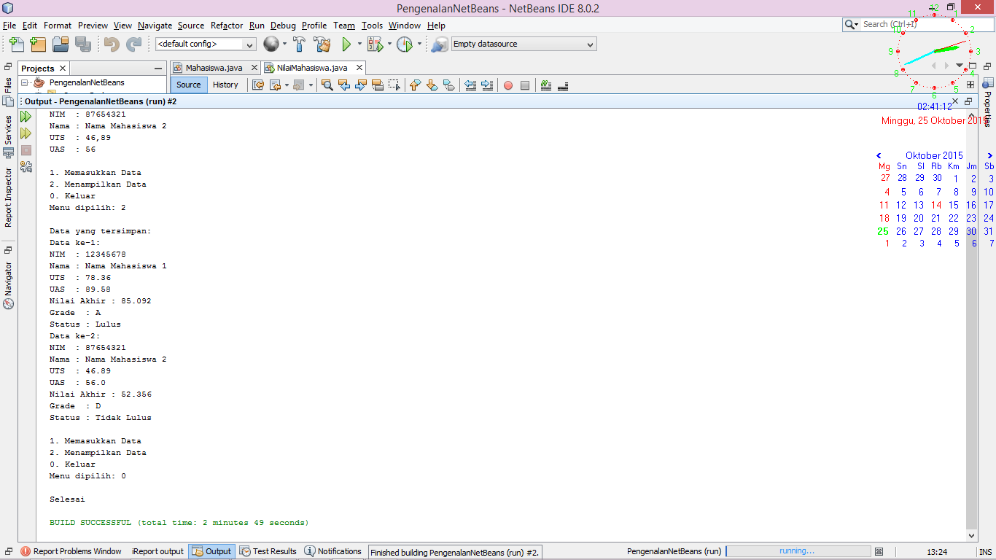
Contoh Keluaran Aplikasi Konsol

Slide 33
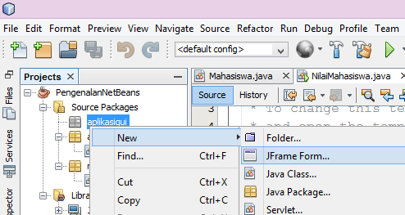
Aplikasi GUI (Graphical User Interface)
Untuk membuat aplikasi GUI (Graphical User Interface), klik kanan pada package aplikasigui
Pilih New  JFrame Form…

Slide 34

Aplikasi GUI (Graphical User Interface)
Ubah nama class menjadi FormNilaiMahasiswa
Pastikan package-nya aplikasigui
Klik tombol Finish untuk mengakhiri

Slide 35
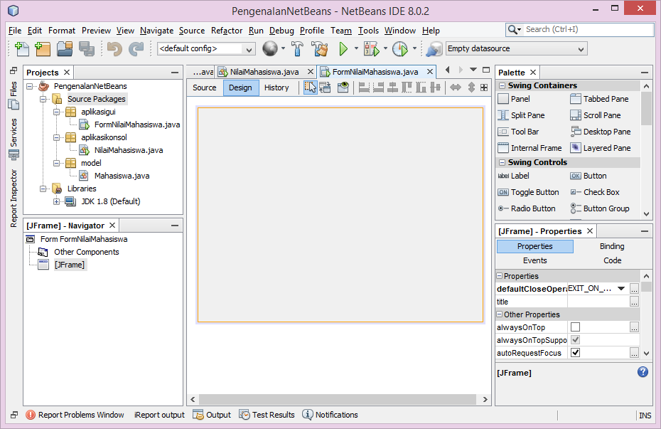
Aplikasi GUI (Graphical User Interface)
Untuk pindah ke mode desain
Untuk pindah ke source code
Palette, berisi komponen-komponen yang dapat digunakan
Properti, digunakan untuk pengaturan

Slide 36
Aplikasi GUI (Graphical User Interface)
Klik pada frame, ubah judul (title) menjadi “Data Nilai Mahasiswa” melalui Properties
Tambahkan 2 Panel dari Palette grup Swing Containers
Ubah warna background (warna bebas)
Ubah border menjadi TitledBorder dengan judul Data Mahasiswa untuk Panel pertama, dan EtchedBorder untuk Panel kedua
Tampilan desain seperti gambar di slide selanjutnya

Slide 37
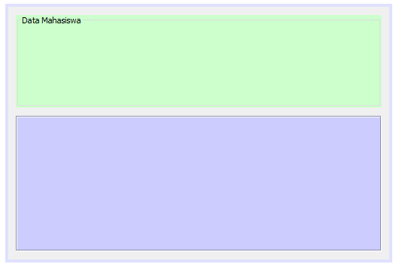
Aplikasi GUI (Graphical User Interface)

Slide 38
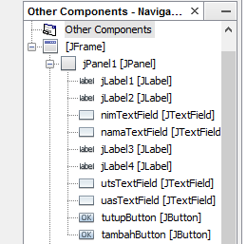

Aplikasi GUI (Graphical User Interface)
Untuk Panel pertama, tambahkan Label, TextField, dan Button seperti pada Gambar
Ubah teksnya dengan cara klik kanan, pilih Edit Text
Ubah nama variabel dengan cara klik kanan, pilih Change Variable Name … (sesuaikan dengan teksnya)
Lihat di navigator, jika tidak tampil, klik menu Window >> Navigator

Slide 39
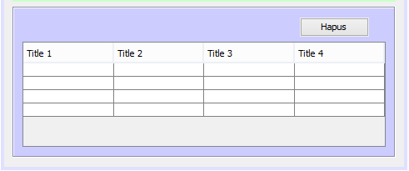
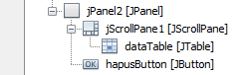
Aplikasi GUI (Graphical User Interface)
Untuk Panel kedua, tambahkan Table, dan Button seperti gambar
Ubah teks pada button menjadi Hapus

Slide 40
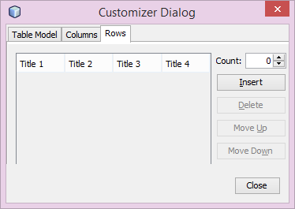
Aplikasi GUI (Graphical User Interface)
Ubah konten tabel dengan cara klik kanan, pilih Table Contents …
Pilih tab Rows, ubah nilai Count menjadi 0

Slide 41
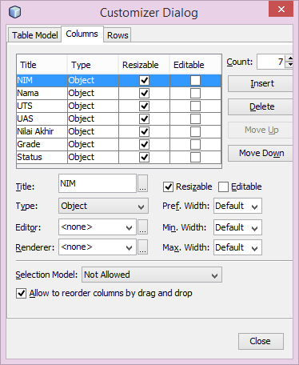
Aplikasi GUI (Graphical User Interface)
Pilih tab Columns, ubah nilai Count menjadi 7, ganti Title seperti gambar, hilangkan checklist pada Editable
Ubah lebar (width) sesuai kebutuhan (satuan pixel), Pref. untuk lebar standar, Min. untuk lebar minimal, Max. untuk lebar maksimal
Misalnya untuk UTS, UAS, dan Grade, ubah nilai ketiga width (Pref., Min., dan Max.) menjadi 60, yang lain disesuaikan (atau tetap default)

Slide 42
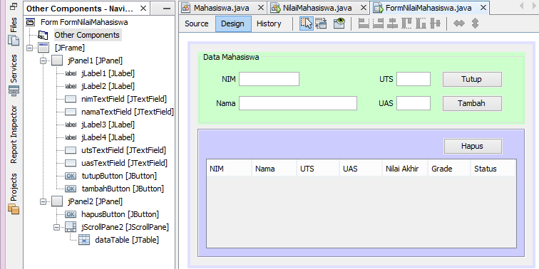
Aplikasi GUI (Graphical User Interface)
Desain aplikasi seperti gambar di bawah ini

Slide 43
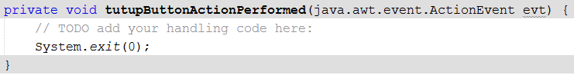
Aplikasi GUI (Graphical User Interface)
Untuk menambahkan source code proses ketika button (tombol) Tutup diklik, klik kanan pada button Tutup, pilih Events  Action  actionPerformed
Di dalam metode tutupButtonActionPerformed ketik System.exit(0);, sehingga seperti source code di bawah ini

Slide 44
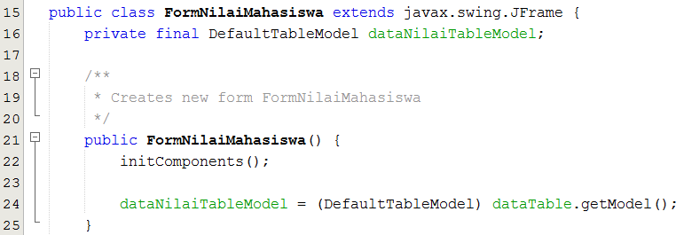
Aplikasi GUI (Graphical User Interface)
Di bawah nama class, dan di dalam konstruktor tambahkan source code untuk mendeklarasikan model tabel dan inisialisasinya sehingga source codenya seperti di bawah ini
Jika ada indikator kesalahan, klik dan pilih Add import for javax.swing.table.DefaultTableModel

Slide 45
Aplikasi GUI (Graphical User Interface)
Untuk menambahkan source code proses ketika button (tombol) Tambah diklik, klik kanan pada button Tambah, pilih Events  Action  actionPerformed
Di dalam metode tambahButtonActionPerformed tambahkan source code sehingga seperti di slide selanjutnya
Jika ada indikator kesalahan, klik dan pilih Add import for model.Mahasiswa

Slide 46
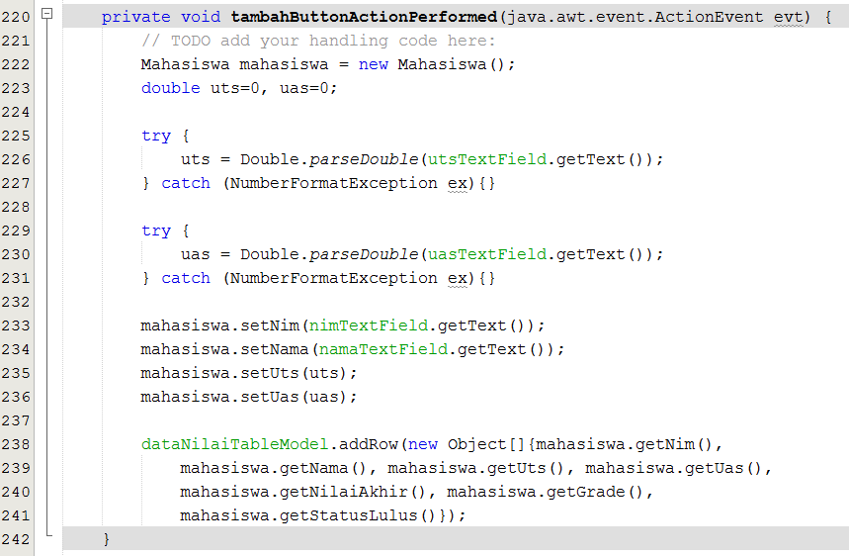
Aplikasi GUI (Graphical User Interface)

Slide 47
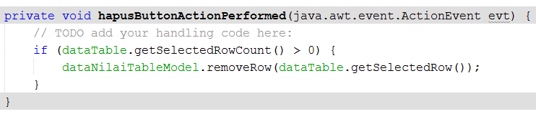
Aplikasi GUI (Graphical User Interface)
Untuk menambahkan source code proses ketika button (tombol) Hapus diklik, klik kanan pada button Hapus, pilih Events  Action  actionPerformed
Di dalam metode hapusButtonActionPerformed tambahkan source code sehingga seperti di bawah ini

Slide 48
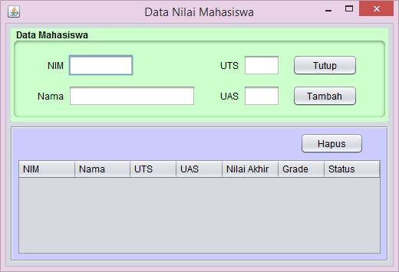
Aplikasi GUI (Graphical User Interface)
Untuk mengeksekusi (run) aplikasi yang sudah dibuat dapat dilakukan dengan beberapa cara:
Klik kanan pada nama file di project explorer, dan pilih Run File
Klik kanan pada source code, dan pilih Run File
Klik menu Run, dan pilih Run File
Tekan tombol Shift+F6

Slide 49
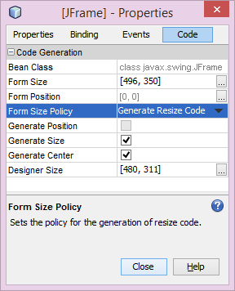
Aplikasi GUI (Graphical User Interface)
Ketika dieksekusi (run), form/frame ditampilkan di sudut kiri atas
Supaya ketika dieksekusi (run), form/frame ditampilkan di tengah layar, ubah properti JFrame untuk Form Size Policy menjadi Generate Resize Code dan pastikan Generate Center diberi tanda checklist
Untuk menampilkan properti Form Size Policy, klik tab Code di bagian atas jendela properties
Jendela properti bisa ditampilkan melalui menu WindowIDE Tools Properties, atau klik kanan JFrame (design atau yang di Navigator) pilih Properties

